Slide 1
Auto | Jalgratas | Jalgratas ja reeglid | Muu
5 | 5 | 5 | 5
10 | 10 | 10 | 10
15 | 15 | 15 | 15

Slide 2
Milleks on autos peatugi?
Notes:
Kas selleks, et mõnusasti pead toetada ja puhata või millekski muuks?

Slide 3
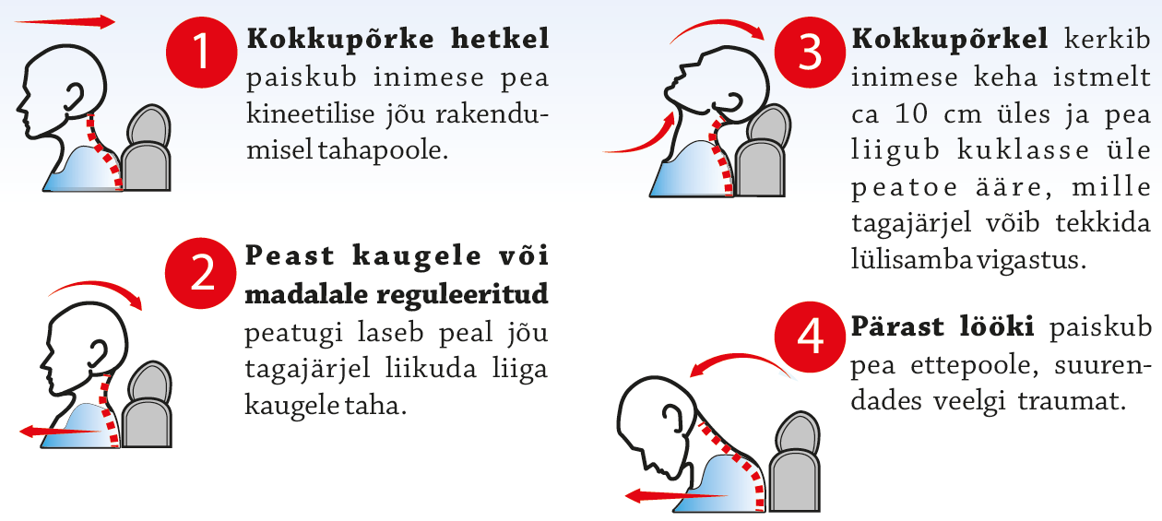

Õigesti reguleeritud peatugi kaitseb vigastuste eest, mis on põhjustatud eest või tagant kokkupõrke puhul.
Peatoe ülemine äär peab olema vähemalt pealaega tasa või pisut kõrgemal.
Õige pea kaugus peatoest on 2-5 cm.
Mida rohkem on peal ruumi edasi-tagasi liikuda, seda suuremad on vigastused.

Slide 4
Kui auto sõidab kiirusel 50 km/h
ja toimub kokkupõrge, siis ilma turvavööta sõitva inimese vigastused on sarnased, nagu allakukkumisel …
1) 2. korruselt
2) 4. korruselt
3) 6. korruselt
Notes:
jõud_kg = (0.5 * kaal_kg * (kiirus_kmh / 3.6)^2 / (0.3))/9.8
0.3 on seal vahemaa mis läbitakse (meetrites) ehk siis antud juhul liigub inimene 30cm avarii käigus.

Slide 5

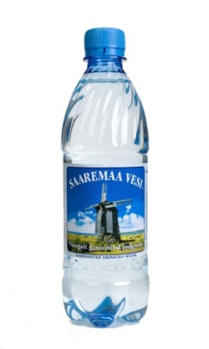
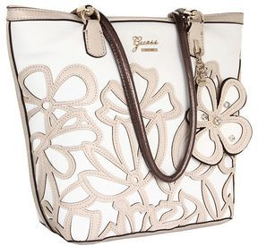
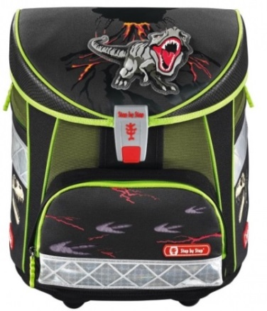
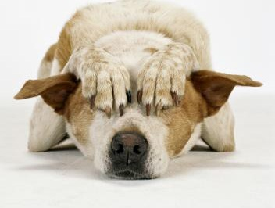
Kiirusel 50 km/h toimuval kokkupõrkel saab turvavööta sõitev inimene
sarnaseid vigastusi, nagu allakukkumisel
4. korruselt

Slide 6
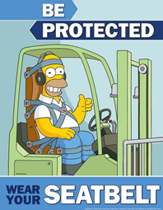
Nimeta vähemalt 3 olulist
nüanssi, mida peab jälgima
turvavöö kinnitamisel.

Slide 7
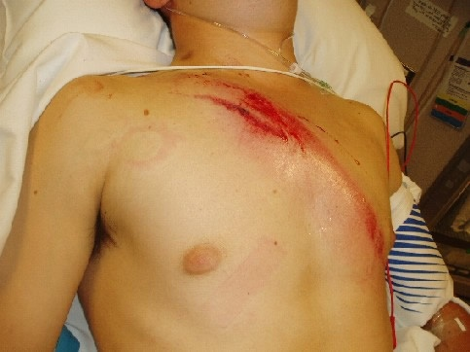
Ülemine rihm peab jooksma üle rangluu;
Alumine rihm peab jooksma võimalikult puusaliigese lähedalt, mitte üle kõhu;
Tee ülerõivas eest lahti ja kinnita turvavöö nii, et paksud riided ei jääks keha ja turvavöö vahele;
Pinguta turvavööd, sest lõdvalt asetatud turvavöö ei hoia sind paigal ning libised selle alt välja;
Ühe turvavööga võib kinnitatud olla ainult üks inimene!
Kas koolibussis
tuleb kinnitada turvavöö?
Sõidukis, millel on turvavööd, peab sõitja olema sõidu ajal turvavööga nõuetekohaselt kinnitatud. Liiklusseadus § 30
Notes:
Turvavöö koosneb kahest harust. Üks kulgeb üle õla diagonaalis vaagnani ning teine üle vaagna ja reite ülemise osa risti keha teljega. Need kehapiirkonnad on kõige tugevamad löökidele vastustama.
Autos istudes tee ülerõivas (nt paks jope) eest lahti ja kinnita turvavöö nii, et paksud riided ei jääks keha ja turvavöö vahele.
Pinguta üle rinna jooksvat rihma. Lõdvalt või kaenla alt asetatud turvavöö ei hoia sind paigal ning libised selle alt välja, sa võid isegi autost välja lennata.
Jälgi, et turvavöö jookseks üle rangluu, mitte üle kaela või õlast allpool, ning võimalikult puusaliigese lähedalt, mitte üle kõhu. Üle kõhu kulgev turvavöö surub kokku sinu kõhuorganid ning põhjustada täiendavaid eluohtlikke vigastusi.
Kindlasti ei tohi panna turvavööd ka ühe või mõlema reie alt läbi.
Enne pikka sõitu käi ära tualetis, sest kokkupõrke korral võib täis põis turvavöö survel lõhkeda.

Slide 8
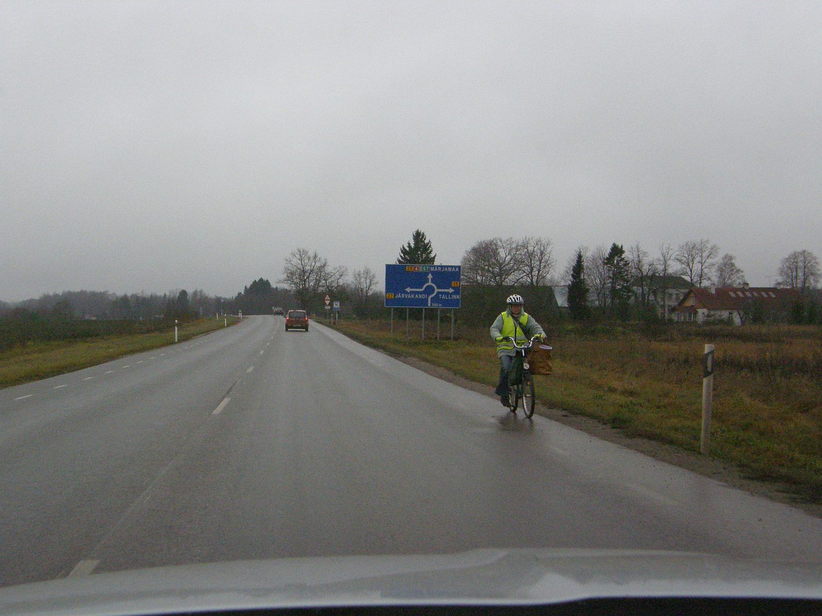
Mis on pildil valesti?

Slide 9
Jalgratta ja pisimopeediga võib sõita jalgrattarajal, jalgrattateel või võimalikult sõidutee parema ääre lähedal, välja arvatud vasak- või tagasipöörde ajal.
Liiklusseadus § 31 (2) Jalakäija asukoht teel
Jalgrattur sõidab valel pool teed!
Jalgratas on sõiduk.
Kummal pool teed peab ta liikuma, kui ta lükkab ratast käekõrval?
Jalgratast, tasakaaluliikurit, pisimopeedi, mopeedi või mootorratast käekõrval lükkav jalakäija peab liikuma sõidutee pärisuunalise ääre lähedal, võimaluse korral väljaspool sõiduteed.
Liiklusseadus § 22 (5) Jalakäija asukoht teel

Slide 10
Mis kuulub
kohustusliku jalgratturi
ja jalgrattavarustuse hulka?

Slide 11
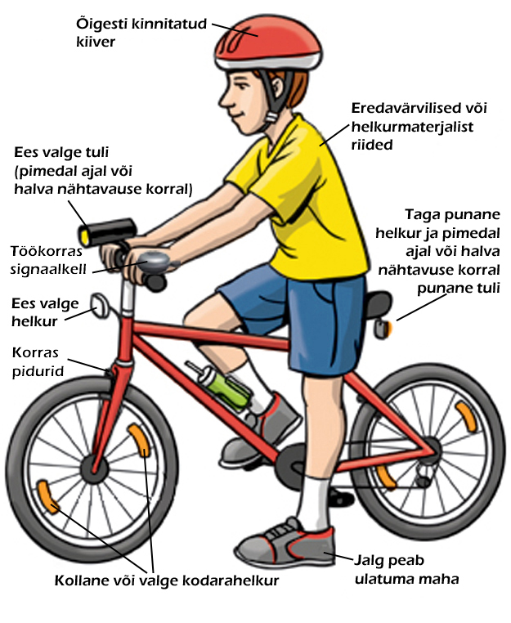
Mis kuulub soovitusliku jalgratturi ja jalgrattavarustuse hulka?
Jalgrattakiiver (kohustuslik kuni 16-aastastele)
Helkurvest; helkurkindad; kaitsmed.
Millisest poest ei tohi osta kiivrit?
Kasutatud asjade poest!
Kasutatud kiivri puhul ei tea, kas see on läbinud avarii. Mikromõrad! Hoia kiivrit mahakukkumise eest!!!

Slide 12
Kuidas panna jalgratturi kiiver õigesti pähe?
Nimeta vähemalt 3 olulist asja selle tegevuse juures.

Slide 13
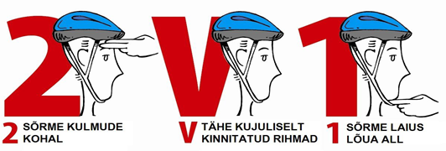
Kiivril peab olema märgis: CE EN 1078.
Kiiver ei tohi peas loksuda ega vajuda silmadele ja kuklasse.
Kiivri all ei tohi kanda nokamütsi ega hobusesaba. Need mõlemad lükkavad kiivri õigest asendist välja ja kaitse pole enam kindlustatud.
Liiga väike või liiga suur kiiver ei kaitse kukkudes põrutuste eest.
Kiiver peab olema peas otse.
Kiiver peab olema korralikult kinnitatud.

Slide 14
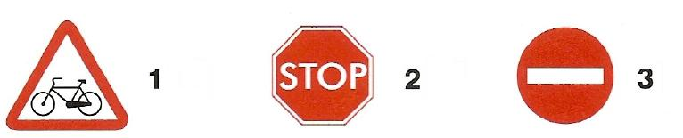
Milline liiklusmärk keelab jalgrattaga edasisõidu?

Slide 15
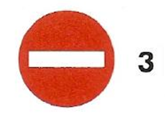
Märk number 3 – Sissesõidu keeld

Slide 16
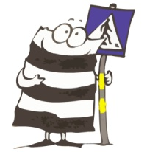
Kas jalgrattur tohib
ületada sõidutee
ülekäigurajal rattaga sõites?

Slide 17
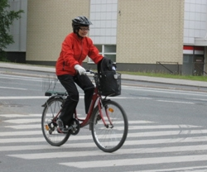
Tohib juhul, kui ei tule autosid.
Sõites üle sebra ei ole jalgratturil autojuhi suhtes eesõigust!
Eesõigus on jalgratturil vaid juhul, kui ta ületab teed, millele autojuht
pöörab.

Slide 18
Kuidas tuleb jalgrattaga sõites sooritada ristmikul vasakpööret?

Slide 19
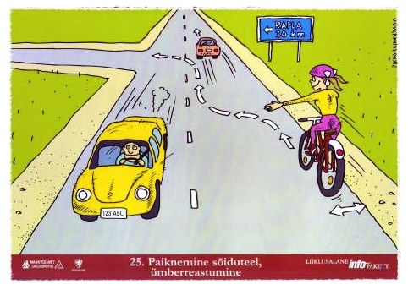
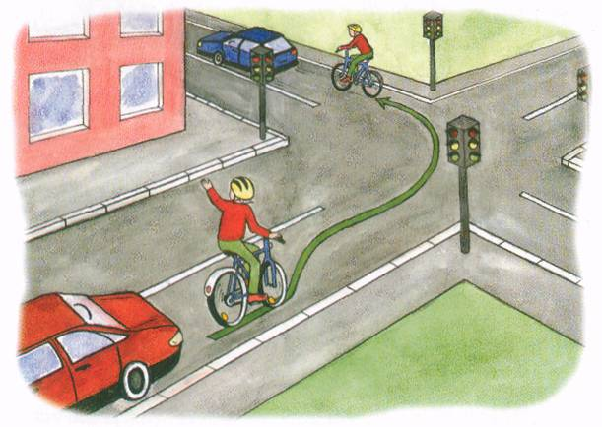
õigeks positsioneerimiseks näitan enne ristmikku vasaksuuna märguannet (tõstan õla kõrgusele kõrvale sirge vasaku käe või kõverdan õla kõrgusele tõstetud parema käe küünarnukist täisnurgi ülespoole);
vaatan üle õla taha ja veendun oma manöövri ohutuses ning alles siis sõidan telgjoone lähedale;
ristmikul näitan vasaksuuna märguannet, veendun oma pöörde ohutuses ja sooritan manöövri.

Slide 20
Kui kaugelt märkab autojuht pimedas ja lähitulede valgel ilma helkurita tumedates riietes jalakäijat?

Slide 21
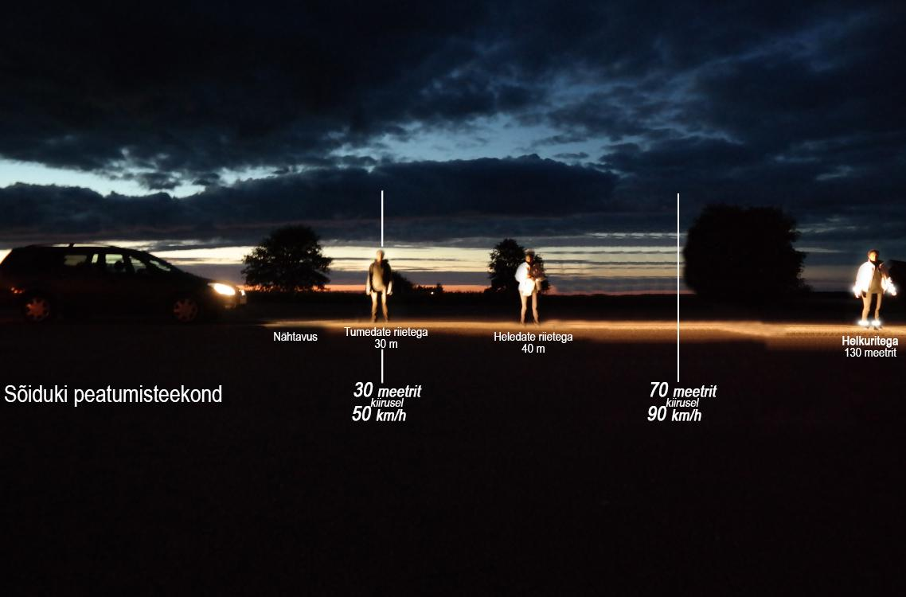
30 m
Kuidas autojuht sind pimedas näeb?

Slide 22
Kui pikk on auto
peatumisteekond
sõites kuival teel
kiirusega 50 km/h?
ca 8 m b) ca 18 m c) ca 28 m
d) ca 38 m

Slide 23
Peatumisteekonna pikkus:
50 km/h 60 km/h
Kuival teel 28 m 37 m
Märjal teel 38 m 51 m
Lumisel teel 62 m 86 m
ca 28 meetrit!
Reguleerimata ülekäigurajal peab jalakäija enne sõidutee ületamist hindama läheneva sõiduki kaugust ja kiirust, andma juhile võimaluse kiirust sujuvalt vähendada või seisma jääda ja veenduma, et juht on teda märganud ning sõidutee ületamine on ohutu.
Liiklusseadus § 25 (7) Sõidutee ületamise nõuded

Slide 24
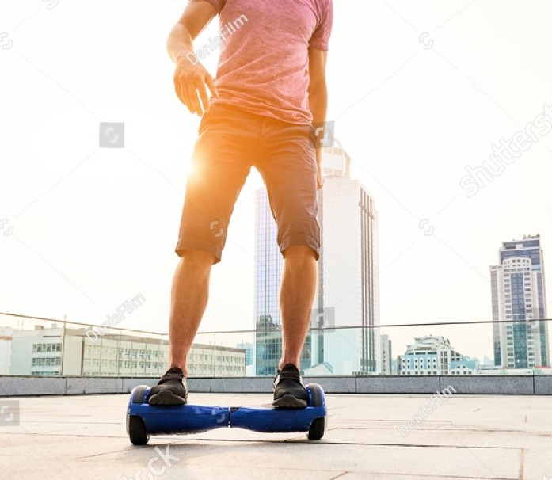
Kas 14-aastane peab tasakaaluliikuriga sõites
kandma kiivrit?

Slide 25
JAH, ALLA 16-AASTANE JUHT PEAB KANDMA JALGRATTURIKIIVRIT!
Teel jalgrattaga, tasakaaluliikuriga ja pisimopeediga sõitmisel peab alla 16-aastane juht kandma kinnirihmatud jalgratturikiivrit.
LS § 31
Tee on jalakäijate või sõidukite liiklemiseks avatud rajatis või maaomaniku poolt liikluseks ettenähtud muu ala (sh ka teepeenrad, kõnnitee, kergliiklustee, õueala).

